Slide 1
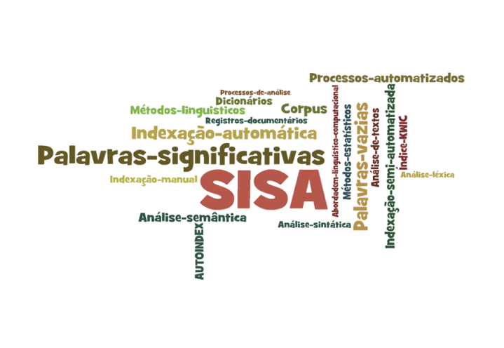
Indexação automática: processos, modelos e ferramentas
Profa. Dra. Giovana Deliberali Maimone
Departamento de Informação e Cultura

Slide 2
Indexação
No contexto da Análise documentária para representação do conteúdo dos documentos.
Processo:
Leitura documentária;
Identificação/seleção dos assuntos dos documentos;
Extração dos conceitos que indicam o conteúdo do documento;
Tradução dos conceitos nos descritores de uma linguagem documentária, para fins de recuperação.

Slide 3
Indexação
Aportes teóricos
[...] um conjunto de atividades que consiste em identificar, nos documentos, os seus traços descritivos (TD’s) ou macroproposições e, em seguida, extrair os elementos / descritores (sintagmas) indicadores do seu conteúdo, visando à sua recuperação posterior. Esses descritores vão se constituir na representação dos elementos indicadores do conteúdo do documento e não a sua representação, pois esta só pode ser pelo próprio documento.
(Gardin (1974) apud Narukawa, Gil Leiva, Fujita, 2009)

Slide 4
Indexação
Procedimentos de indexação
Acesso e recuperação de grande volume de informação
Foco inicial na literatura técnico-científica
Produto
Índices
Descritores do sistema
Índices de assunto
Questões quanto a viabilidade da indexação manual (humana/intelectual) para analisar o conteúdo de todos os documentos.

Slide 5
Indexação

Slide 6
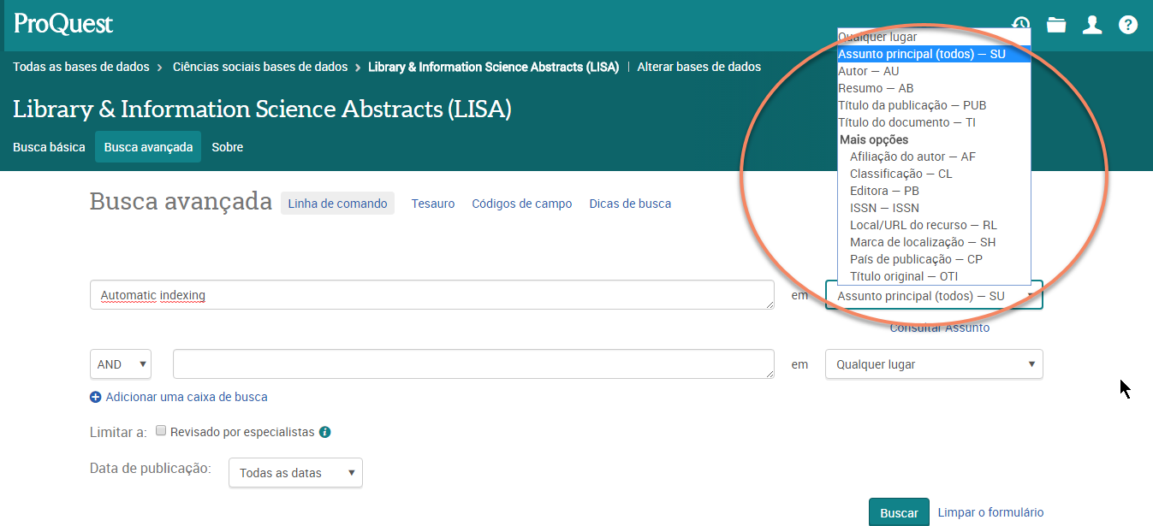
Indexação: produtos
Fonte: Base LISA

Slide 7
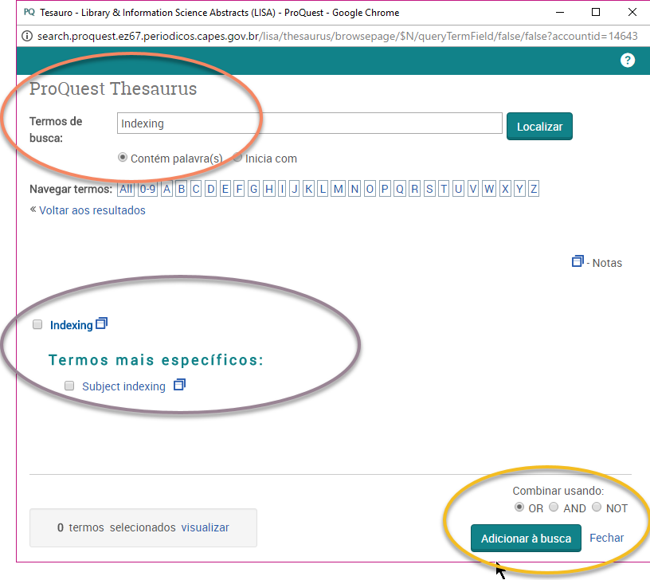
Indexação: recuperação

Slide 8
Indexação: tipos
Indexação manual (intelectual, humana)
realizada por bibliotecários, profissionais da informação e comunicação, indexadores e especialistas,
programa de indexação (indexing program)
indexação assistida por computador programas que auxiliam o processo de armazenamento de termos de indexação, obtidos de modo intelectual.
Indexação automática (automatic indexing)
termos propostos são armazenados diretamente como descritores.
indexação por computador (computer indexing),
Indexação semiautomática
análise de documentos de modo automático, mas os termos de indexação propostos são validados e editados por um profissional.

Slide 9
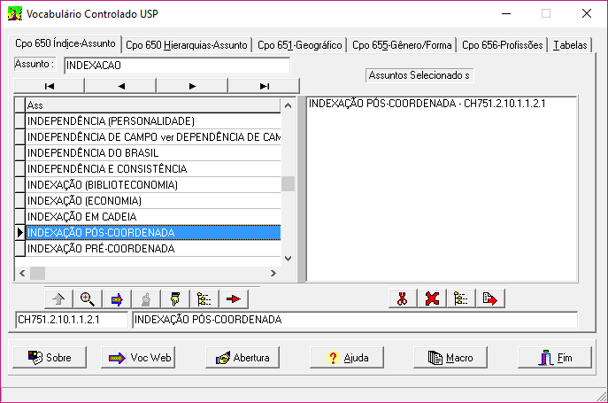
Indexação assistida por computador
Fonte: SIBI/USP. Vocabulário Controlado USP: Base de dados em Língua Portuguesa para Indexação e Recuperação da Informação, 2001.

Slide 10
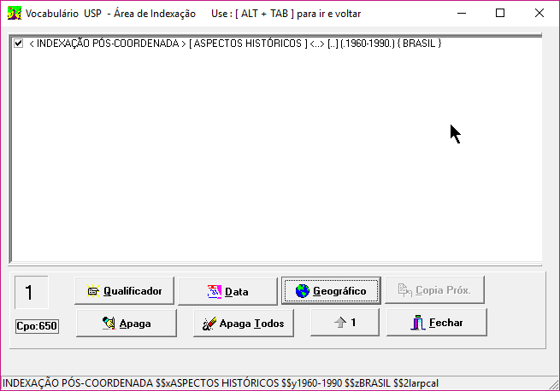
Indexação assistida por computador
Fonte: SIBI/USP. Vocabulário Controlado USP: Base de dados em Língua Portuguesa para Indexação e Recuperação da Informação, 2001.

Slide 11
Indexação Automática: processos
conjunto de operações matemáticas, linguísticas, de programação, usadas na seleção de “termos” para representação de conteúdo de documentos (Lapa e Correa, 2014).
Indexação automática por extração
processamento do conteúdo não é permeado pela interpretação de terceiros, os “termos significativos” são extraídos do texto e ordenados pela sua frequência de ocorrência.
(1) contar palavras num texto;
(2) cotejá-las com uma lista de palavras proibidas;
(3) eliminar palavras não significativas (artigos, preposições, conjunções, etc.);
(4) ordenar as palavras de acordo com sua frequência (Borges, 2008)

Slide 12
Indexação Automática: processos
Indexação automática por atribuição
representação temática por termos selecionados de uma linguagem documentária ( vocabulário controlado, tesauro, lista alfabética ou hierárquica ), onde um programa de computador desenvolve para cada termo a ser indexado um “perfil” de palavras ou expressões (Lancaster, 2004).
complexo de ser realizado com eficiência, para a representação do conteúdo temático, necessita controle terminológico.
Exemplo: para o termo ‘chuva ácida’
Sinônimo: ‘precipitação ácida’,
Termos relacionados: ‘poluição atmosférica’, ‘dióxido de enxofre’ etc. (Borges, 2008)

Slide 13
Indexação Automática: modelos
Anos 1950-60: métodos estatísticos de ocorrência/frequência de palavras.
construção de índices a partir de palavras dos documentos e dos títulos:
Keyword in Context – KWIC (Palavra-chave no Contexto)
Keyword out of Context – KWOC (Palavra-chave fora do Contexto).
Luhn (1958 e 1959)- International Business Machines (IBM)
pioneiro na aplicação da análise estatística de vocabulário para indexação automática,
soluções práticas e de baixo custo,
índice KWIC: palavras do título como entradas no índice identificadas automaticamente a partir da eliminação das palavras não significativas, por comparação com uma lista de palavras vazias de significado, estabelecida previamente.
(Lancaster, 2004; Borges, 2009)

Slide 14
Indexação Automática: modelos
índice KWIC
índice rotativo em que cada palavra-chave que aparece nos títulos dos documentos torna-se uma entrada do índice.
a palavra-chave é destacada e as palavras restantes do título aparecem “envolvendo-a”,
o critério usado para selecionar as palavras é o processo “reverso”,
o programa reconhece as palavras que não são palavras-chave, por uma lista de palavras proibidas,
as palavras proibidas têm função sintática (artigos, preposições, conjunções, etc.), mas não representam conteúdo temático,
qualidade relacionada à qualidade dos títulos, como indicadores do conteúdo dos textos.
(Lancaster, 2004; Borges, 2009)

Slide 15
Indexação Automática: modelos
o KWIC aplicado para elaborar índices de bibliografias especializadas do Instituto Brasileiro de Bibliografia e Documentação (IBBD), atual Instituto Brasileiro de Informação em Ciência e Tecnologia (IBICT) (Vieira, 1988).
O KWOC é semelhante ao KWIC, porém as palavras-chave / pontos de acesso são repetidas fora do contexto, destacadas no canto esquerdo da página ou usadas com cabeçalhos de assunto.
Selective Listing in Combination – SLIC (Listagem Seletiva em Combinação) : criado por Sharp em 1966. Organiza a sequência de termos de um documento em ordem alfabética e elimina as sequências redundantes.

Slide 16
Indexação Automática: modelos
Preserved Context Indexing System – PRECIS
índice impresso baseado na ordem alfabética e na ‘alteração’ sistemática de termos para que ocupem a posição de entrada.
Criado por Derek Austin (1968).
Metodologia de indexação utilizada pela British National Bibliography – BNB na produção automática de índices de assunto.
Foi usado por instituições de diferentes países, línguas e documentos.
No Brasil, usado pela professora Jandira Baptista Assumpção, na tese de doutorado e no índice de assunto da Revista da Escola de Biblioteconomia da UFMG até 1983. (Belluzzo et al. (1990) apud Borges, 2009).

Slide 17
Indexação automática: modelos
SYNTOL (Syntagmatic Organization Language)
França, década de 60, desenvolvido por Gardin “uma nova e original linguagem com aplicação à identificação de descritores e à recuperação da informação” (Robredo, 1991).
Não é uma linguagem documentária,
é um sistema geral de documentação automática com léxico organizado (termos controlados e organizados paradigmaticamente)
com sistema elaborado de relações sintagmáticas estabelecendo a interconexão entre os termos (mesmos quando complexos).
Conjunto de regras lógico-linguísticas para exploração pelo computador, relacionadas aos princípios de inteligência artificial, uma proposta de ontologia antes da hora (Smit, 2015).

Slide 18
Indexação automática: modelos
1970: estudos individuais, em cursos de pós-graduação, concentrando-se na análise de frequência (VIEIRA, 1988).
1980: estudos baseados em referenciais linguísticos, com uma abordagem estatística, adaptação do sistema francês Systéme Syntaxique et Probabiliste d´Indexation et de Recherche d´Informaticos Textuelles (SPIRIT) para documentos em língua Portuguesa (Andreewski e Ruas, 1983).
1990: critérios sintático-semânticos
Sistema para gerar termos indexadores a partir da análise automática de títulos e resumos de textos (AUTOINDEX)
termos candidatos descritores são selecionados pela comparação do texto com 2 dicionários:
palavras vazias invariáveis (preposições, conjunções, advérbios, etc.)
raízes de palavras não significativas na área de conhecimento analisada.
conjunto extraído é submetido a tratamentos estatísticos (frequência) para determinação da relevância de cada unidade do texto (Robredo, 1991).

Slide 19
Indexação automática
Final da Década de 1990 em diante:
Argumentos a favor da indexação automática
indexação humana é lenta, subjetiva e de alto custo;
diminuição de erros que repercute positivamente na recuperação das informações em bases de dados;
mais precisa, para a recuperação dos documentos.
Argumentos contra indexação automática
incapacidade dos sistemas reconhecerem diferentes significados em diferentes contextos, relacionar e selecionar conceitos implícitos dos documentos;
reconhece palavras e não conceitos, deve-se busca a captação de terminologias dos textos, que cumpre a função representativa, cognitiva e comunicativa dos conceitos.
automatização da indexação está restrita a áreas específicas do conhecimento;
impossibilidade, no estado atual da investigação, conseguir indexação totalmente automática.
(Narakawa, Gil Leiva e Fujita, 2009)

Slide 20
Indexação automática
indexação inteligente
acesso direto de documentos por processamento linguístico automático e uso de linguagem natural combinando com análise estatística ou a ponderação dos termos.
com interfaces inteligentes para que o usuário possa utilizar a linguagem natural como linguagem de intercâmbio de conhecimento,
é atribuída ao computador a competência linguística e/ou cognitiva, tendo não só bases linguísticas, mas também bases de conhecimento.
(Mendez Rodríguez e Moreiro González, 1999)

Slide 21
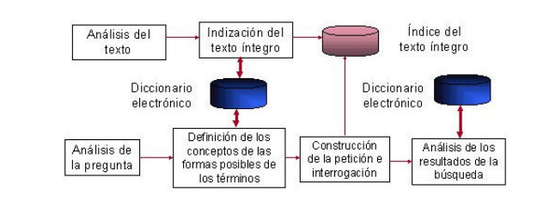
Indexação automática
Essa indexação inteligente, automatizada de motores de busca serão um elemento fundamental para a recuperação da informação em novos sistemas de gestão de conhecimento, sistemas de extração de conceitos, construindo redes semânticas baseadas em conhecimento.
Fonte: Mendez Rodríguez e Moreiro González, 1999.

Slide 22
Indexação automática
Sistema de Indización Semi-Automático (SISA) proposto pelo Prof. Dr. Isidoro Gil Leiva da Universidade de Murcia na Espanha.
software de análise efetuada pela comparação entre título, resumo e texto e uma linguagem documentária, a partir de critérios de frequência preestabelecidos para propor os termos de indexação
importância da estruturação das fontes (artigo científico, lista de descritores e lista de palavras vazias) para funcionamento.
diferença dos termos identificados e dos termos da linguagem documentária (o sistema como outros de indexação automática não faz inferência).
atribuição de muitos termos simples pela dificuldade em atribuir termos compostos.
necessidade de adequação da linguagem documentária ao uso do software a partir da incorporação e avaliação de métodos linguísticos em nível de análise morfológica e sintática.
(Narakawa, Gil Leiva e Fujita, 2009)

Slide 23
Indexação automática
Situação atual:
Mineração de texto (Text mining)
processo de extração de informação útil em documentos de textos não estruturados. A partir de objetivos específicos e no conhecimento a ser extraído define técnicas de extração de padrões ou tendências de grandes volumes de textos em linguagem natural.
Processamento de linguagem natural (PLN)
subárea da inteligência artificial e da linguística que estuda os problemas da geração e tratamento automático de línguas naturais.
Uso dos sintagmas nominais no processo indexação automática pois representam melhor o conhecimento a indexação e recuperação de informação que as palavras isoladas, através de mineração de texto
Extração de sintagmas nominais pelo OGMA (ferramenta de análise de texto:
etiquetar os termos do texto aberto;
extrair os Sintagmas Nominais pontuados do texto etiquetado.
(Ex: risco de extinção) (Corrêa et al, 2011)

Slide 24
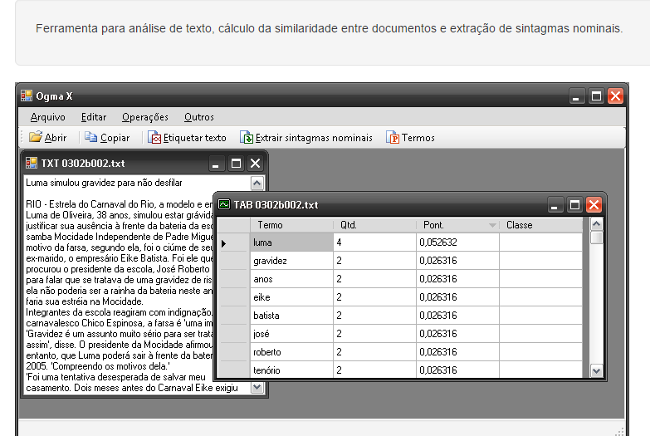
OGMA
Fonte: http://www.luizmaia.com.br/ogma/

Slide 25
Programas de Indexação Automática
Fonte: LAPA, R. C.; CORRÊA, R. F. Indexação Automática no Âmbito da Ciência da Informação no Brasil. Informação & Tecnologia (ITEC), v. 1, n. 2, p. 64, 2014.

Slide 26
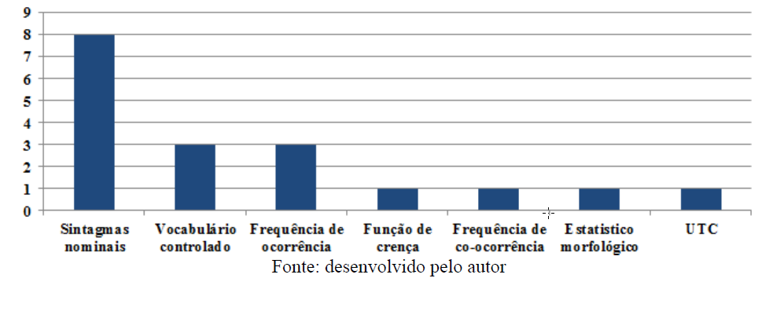
Métodos de Indexação Automática
Fonte: LAPA, R. C.; CORRÊA, R. F. Indexação Automática no Âmbito da Ciência da Informação no Brasil. Informação & Tecnologia (ITEC), v. 1, n. 2, p. 65, 2014.

Slide 27
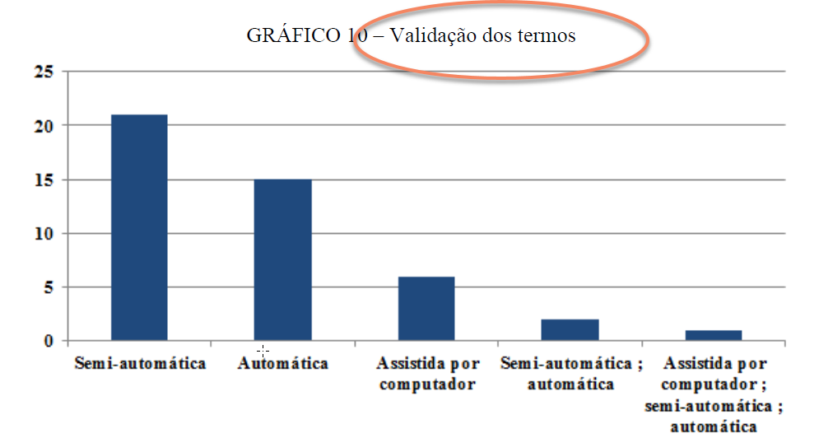
Indexação Automática
LAPA, R. C.; CORRÊA, R. F. Indexação Automática no Âmbito da Ciência da Informação no Brasil. Informação & Tecnologia (ITEC), v. 1, n. 2, p. 69, 2014.

Slide 28
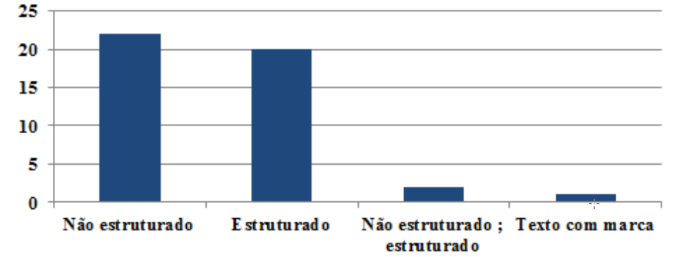
Entrada de Dados
Fonte: LAPA, R. C.; CORRÊA, R. F. Indexação Automática no Âmbito da Ciência da Informação no Brasil. Informação & Tecnologia (ITEC), v. 1, n. 2, p. 71, 2014.

Slide 29
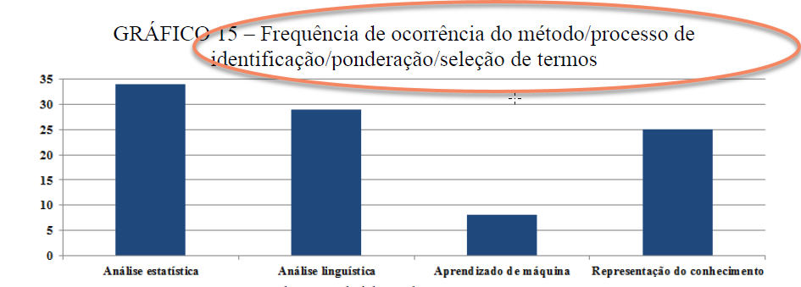
Seleção de termos de Indexação
Fonte: LAPA, R. C.; CORRÊA, R. F. Indexação Automática no Âmbito da Ciência da Informação no Brasil. Informação & Tecnologia (ITEC), v. 1, n. 2, p. 73, 2014.

Slide 30
Indexação Automática
Estudos nos Brasil:
Sintagmas nominais - métodos mais investigados.
Sistemas de indexação automática- destaque para BIB/DIALOGO (incluindo o AUTOMINDEX), o SISA, o PRECIS e o OGMA.
Método de avaliação - comparação com a indexação manual para avaliar se a implantação do sistema automático trará benefícios, obtendo resultados equivalentes em menos tempo.
Natureza e a tipologia do corpus- texto completo de trabalhos científicos.
validação dos termos - preferência pela aplicação da indexação semiautomática.
processos totalmente automáticos ainda falhos e com limitações tecnológicas.
Esforço no desenvolvimento de uma indexação automática de qualidade (Lapa e Corrêa, 2014).

Slide 31
Indexação Automática
Novas tecnologias e pesquisas sobre aplicação de tesauros e vocabulários controlados motivaram pesquisas sobre a atribuição, apesar da dificuldade em fazer com que o computador execute o processo de obter um termo através da atribuição.
Preferência dos trabalhos analisado pela pesquisa com a linguagem controlada e estudo com termos compostos (Lapa e Corrêa, 2014).

Slide 32
Bibliografia
ANDREEWSKI, A.; RUAS, V. Indexação automática baseada em métodos linguísticos e estatísticos e sua aplicabilidade a língua portuguesa. Ciência da Informação, v. 12, n. 1, 1983.
ANTONIO, P. J. E.; FERNEDA, E. Ontologias no processo de indexação automática de documentos textuais. XVII Encontro Nacional de Pesquisa em Ciência da Informação (XVII ENANCIB). Salvador: 20 p. 2016.
BORGES, G. B.; LIMA, G. Â. Desenvolvimento de softwares de indexação automática: breve avaliação dos principais critérios. XVI Encontro Nacional de Pesquisa em Ciência da Informação (XVI ENANCIB). João Pessoa 2015.
BORGES, G. S. B.; MACULAN, B. C. M. D. S.; LIMA, G. Â. B. D. O. Indexação automática e semântica: estudo da análise do conteúdo de teses e dissertações. Inf. & Soc.:Est, v. 18, n. 2, p. 181-193, 2008.
BRITO, M. D. Sistemas de informação em linguagem natural: em busca de uma indexação automática. Information systems in natural languages: the search for an automatic indexing system. Ciência da Informação, v. 21, n. 3, p. 223-232, 1992.
COMMUNAUTÉ EUROPÉENNE DE L'ÉNERGIE ATOMIQUE. Le SYNTOL (Syntagmatic Organization Language) étude d´un système général de documentation automatique. Paris, EURATOM, 1964.
CORRÊA, R. F. et al. Indexação e recuperação de teses e dissertações por meio de sintagmas nominais. A to Z: Novas Práticas em Informação e Conhecimento, v. 1, n. 1, p. 11-22, 2011.
GUEDES, V. L. D. S. Estudo de um critério para indexação automática derivativa de textos científicos e tecnológicos. Ciência da Informação, v. 23, n. 3, p. 318-326, 1995
KURAMOTO, H. Uma abordagem alternativa para o tratamento e a recuperação de informação textual: os sintagmas nominais. Ciência da Informação, v. 25, n. 2, 1996.
LANCASTER, F. W. Indexação e resumos: teoria e prática. Brasília: Briquet de Lemos/Livros, 2004.
LAPA, R. C. Indexação automática no Brasil no âmbito da ciência da informação (1973-2012). 2014. 287 (Mestrado). Programa de Pós-Graduação em Ciência da Informação, Universidade Federal de Pernanbuco, Recife.
LAPA, R. C.; CORRÊA, R. F. Indexação Automática no Âmbito da Ciência da Informação no Brasil. Informação & Tecnologia (ITEC), v. 1, n. 2, p. 59-76, 2014.

Slide 33
Bibliografia
LIMA, V. M. A.; BOCATTO, V. R. C. O desempenho terminológico dos descritores em Ciência da Informação do Vocabulário Controlado SIBI/USP nos processos de indexação manual, automática e semiautomática. Perspectivas em Ciência da Informação, v. 14, n. 1, p. 131-151, 2009.
MENDEZ RODRÍGUEZ, E. M., MOREIRO GONZÁLEZ, J. A. Lenguaje natural e indización automatizada. Ciencias de la Información, v. 30, n.3, p.11-24, set., 1999.
NARUKAWA, C. M.; GIL LEIVA, I.; FUJITA, M. S. L. Indexação automatizada de artigos de periódicos científicos: análise da aplicação do software SISA com uso da terminologia DeCS na área de Odontologia. Inf. & Soc.:Est., v. 19, n. 2, p. 99-118, 2009.
NICOLINO, M. E. V. P.; FERNEDA, E. Um método para a utilização de ontologias na indexação automática. Informação & Tecnologia (ITEC), v. 1, n. 2, p. 13-33, 2014.
OLIVEIRA, E. et al. Um modelo algébrico para representação, indexação e classificação automática de documentos digitais. Revista Brasileira de Biblioteconomia e Documentação, Nova Série, v. 3, n. 1, p. 73-98, 2007.
PEREIRA BRAGA MAMFRIM, F.; PEREIRA BRAGA MAMFRIM, F. Representação de conteúdo via indexação automática en textos integrais em língua portuguesa. Ciência da Informação, v. 20, n. 2, 1991.
ROBREDO, J. Indexação automática de textos: uma abordagem otimizada e simples. Ciência da Informação, v. 20, n. 2, 1991.
SANTOS, V. N. D. Indexação automática de documentos textuais: iniciativas dos grupos de pesquisa de universidades públicas brasileiras. p.72. 2009
SILVA, T. J. D. S.; CORRÊA, R. F. Ferramentas para indexação automática: uma análise comparativa entre o Ogma, Parser palavras, LX-Parser e a extração manual de sintagmas nominais. XVI Encontro Nacional de Pesquisa em Ciência da Informação (XVI ENANCIB). João Pessoa 2015.
SOUZA, R. R. Uma proposta de metodologia para indexação automática utilizando sintagmas nominais. Enc. Bibli: R. Eletr. Bibliotecon. Ci. Inf., n. n. esp, p. 42-59, 2006 2006.
Smit, J. W. A busca pela eficiência na representação da informação e do conhecimento – desdobramentos posteriores no pensamento de Gardin. In: GUIMARÃES, J. A. C.; DODEBEI, V. (Org.). Organização do conhecimento e diversidade cultural. 1ed.Marília: ISKO-Brasil, 2015, v. 3, p. 726-735.
VIEIRA, S. B. Indexação automática e manual: revisão de literatura. Ciência da Informação, v. 17, n. 1, 1988.

